Slide 1
IRODALMI KINCSKERESÉS ERDÉLYBEN!
Agg Anna Bajorfi Eszter Fekete Antónia Németh Cintia

Slide 2
TÉRKÉP

Slide 3
ELSŐ NAP
Hajnali négykor indultunk innen Győrújbarátról a művelődési háztól, a nyúliak már a busszal jöttek, egy emeletes busszal. Beszálltunk és elindultunk. Odaértünk a Határhoz és megnézték a személyi igazolványainkat.

Slide 4
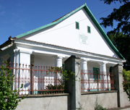
KAZINCZY SZÜLŐHÁZA
Az első irodalmi érdekesség Kazinczy szülőháza volt. Ott egy idősebb néni adott előadást Kazinczy életéről és a ház történetéről. A többiek kimentek és a néni megmutatott nekünk egy fonográfot amit régen zenélésre használtak.

Slide 5
NAGYKÁROLY KASTÉLY
Ezután a Nagykároly kastélyba mentünk ott egy román idegenvezetőt kaptunk aki meglehetősen furcsán beszélt magyarul. Körbenéztünk, a második emeleten a cipőnkre nejlonszatyrot kellett húzni hogy ne szennyezzük meg a termet. Utána kaptunk egy kis szabadidőt a parkba.

Slide 6
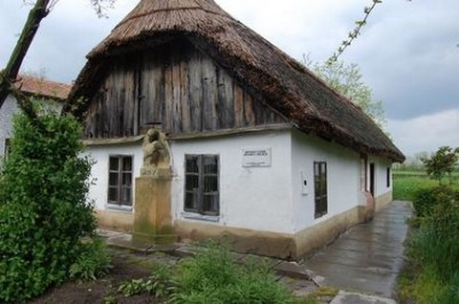
ADY ENDRE SZÜLŐHÁZA
Megnéztük Ady Endre házát utána egy temetőbe mentünk ahol Ady sírjáról leszedtük a gazt és tettünk a sírjára egy nagyon szép virágot.

Slide 7
SZÉK
Székre az út öt és fél órás volt nagyon szép tájakat láttunk. Majd megérkeztünk egy székely családhoz akik vendégül láttak minket vacsorával. A vacsora nagyon finom volt. Vacsorázás után mindenki elment a maga szállására. 4 külön szálláson aludtunk, de kényelmes volt.

Slide 8
MÁSODIK NAP
Este nem aludtunk sokat csak három órát de azt is kinn a teraszon. Reggel fölkeltünk, megreggeliztünk és lementünk a buszhoz. Elmentünk megnézni Rózsa Sándor sírját ahol az idegenvezetőnk mondott róla pár mondatot. Utána elmentünk Kolozsvárra.

Slide 9
Mátyás szobor
Kolozsváron bementünk egy jó nagy temetőbe ahol ismét sírokat néztünk. Utána megnéztük a Mátyás szobrot, ott készítettünk pár fényképet a csoportról.

Slide 10
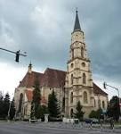
Szentmihály templom
A fényképezkedés után bementünk a Szent Mihály templomba ott az idegenvezető elmesélt mindent a templomról és körbevezetett minket. Utána leültünk egy kicsit a padokba. Nagyon szép és kidolgozott templom volt.

Slide 11
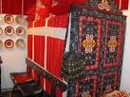
Kallós Zoltán intézet
Válaszúton a Kallós Zoltán Néprajzi gyűjteményét néztük meg, a ház nagyon nagy volt és nagyon szép szobák voltak. Utána tányért festettünk. Amíg a másik csoport is körbejárta a területet addig mi kaptunk egy kis szünetet.

Slide 12
Rubens kép
Kiszálltunk a buszból és ettünk fagyit, majd bementünk az örmény templomba. Ott egy olyan pappal beszéltünk, aki nem teljesen tudott magyarul. Majd bementünk egy kis terembe ahol megmutatta a Rubens képet és mondott róla pár szót. Szép kép volt. Kiderült hogy ez nem a másolat hanem az eredeti kép.

Slide 13
Vacsora és tánc
Megvacsoráztunk az étel nagyon finom volt. Vacsora után jó volt a hangulat, voltak hegedűsök és a házigazdák énekeltek. Az idegenvezetőnk táncra hívta az egyik nyúli tanárt. Utána nekünk is megtanították a tánclépéseket. Utána elmentünk egy bácsihoz aki törötten beszélt magyarul és elmesélte hogy vett egy házat amiről kiderült hogy egy táncház. Majd megmutatott egy helyet ahol a plafonon 400pár cipő lógott. Majd mindenki elment a szállásra.

Slide 14
Harmadik nap
Most este nagyon jól aludtunk. Reggel hét óra körül keltünk és összepakoltunk. Utána lementünk reggelizni és most finomabb volt a reggeli, mert volt házi lekvár is. Lesétáltunk a buszhoz es ismét útnak indultunk.

Slide 15
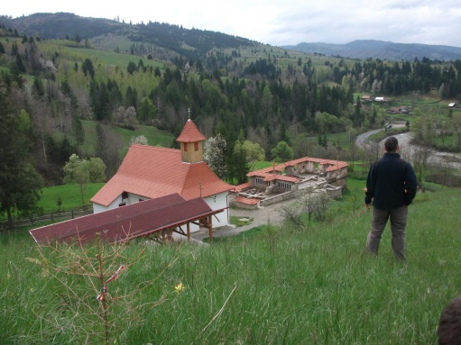
Csucsa
Aznap az első megálló a Csucsán volt. Odafelé nagyon szép bádogházakat láttunk. Felértünk a Csucsára és ott megálltunk fényképezkedni. Elég magasan voltunk és nagyon szép volt a kilátás. Mindenki vásárolhatott egy helyi boltban.

Slide 16
Hazafelé
Meg akartunk nézni egy múzeumot de sajnos nem volt nyitva, tehát helyette fagyiztunk. Továbbmentünk és kaptunk egy kis időt hogy bevásároljunk a hazaútra. Legközelebb amikor megálltunk az egy bazársoron volt. Ott mindenki vásárolhatott amennyit csak akart. A hazáig tartó út körülbelül hat vagy hét óra volt.

Slide 17
Köszönjük a figyelmet! ☺

